Slide 1
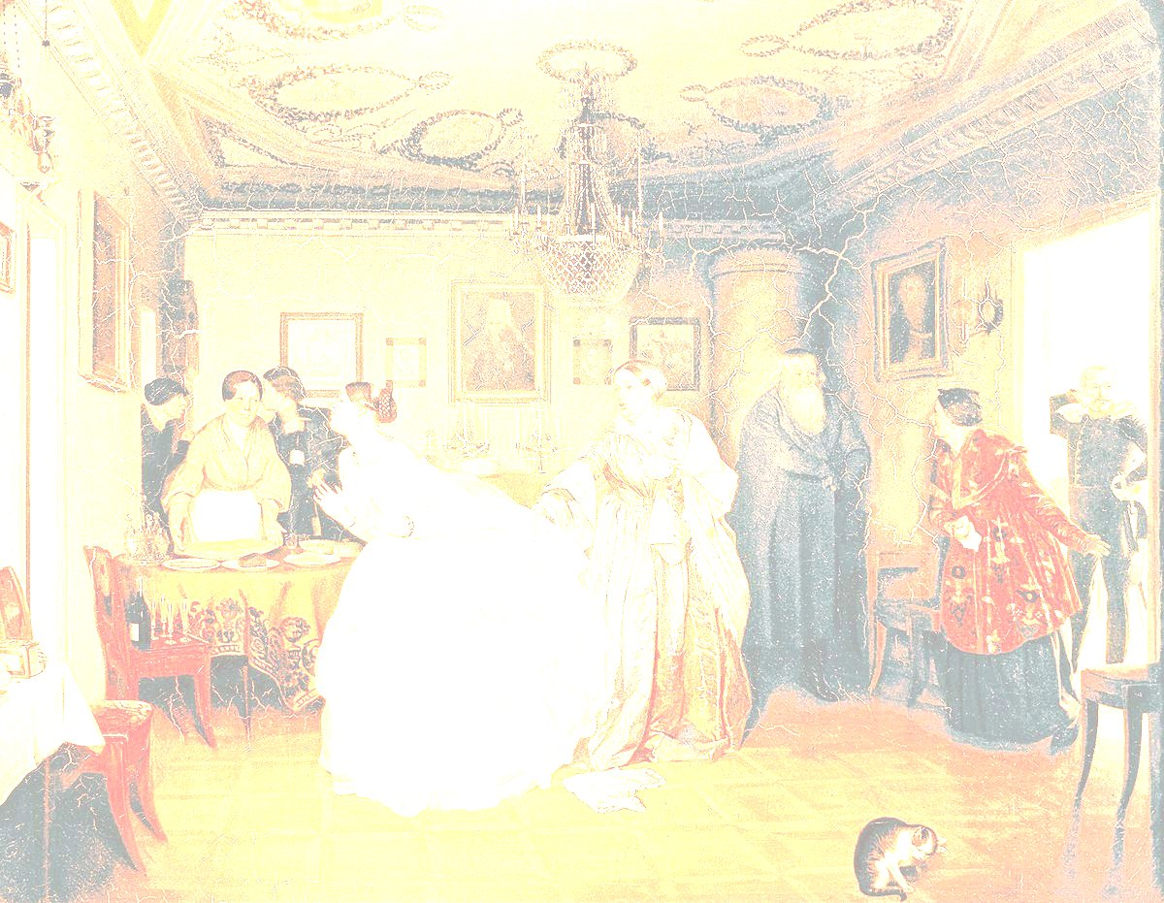
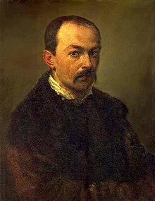
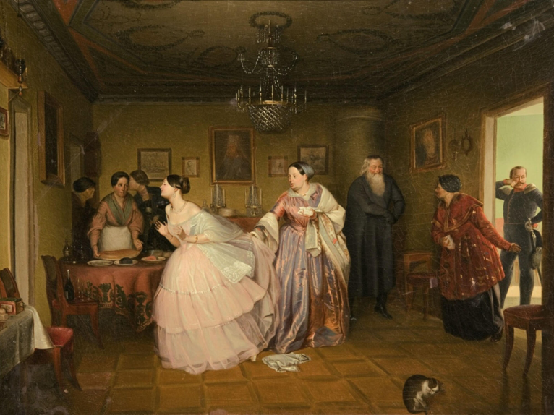
ПАВЕЛ АНДРЕЕВИЧ ФЕДОТОВ
1825 - 1852
«СВАТОВСТВО МАЙОРА»
1848 г.
Материал: холст
Техника: масло
Размер: 75.4 х 58.7
Государственная Третьяковская галерея

Slide 2
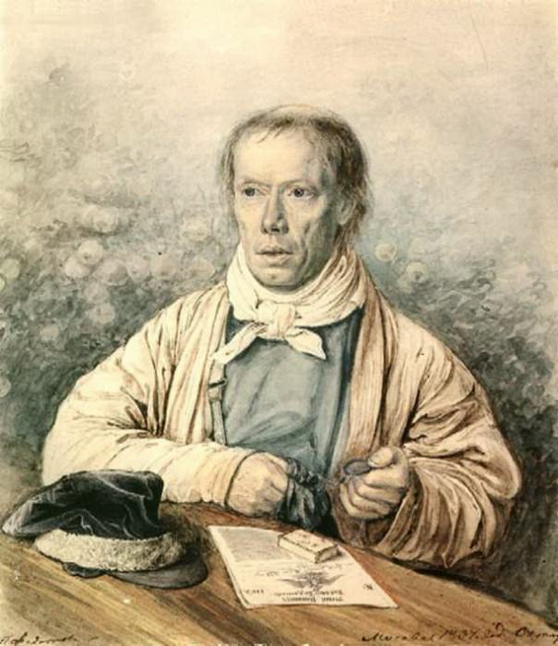
О художнике
Павел Федотов родился 4 июля 1815 года в Москве. Семья была большая: родители воспитывали шестерых детей. Чтобы прокормить всех, отец много работал и почти не бывал дома. Мать вела хозяйство в небольшом доме, и большую часть времени дети были предоставлены сами себе. Павел Федотов играл во дворе с соседскими детьми, часто дрался, катался с горок и бегал по крышам сараев. Особенно он любил забраться на чердак, где хранилась солома, и оттуда наблюдать за шумной улицей.
В 1826 году 11-летнего Павла Федотова отдали в Московский кадетский корпус.
В свободное время Павел Федотов пел в хоре, учился играть на фортепиано и гитаре. Но главным его увлечением было рисование. Он делал карандашные портреты учителей, друзей и создавал карикатуры на одноклассников. В 1833 году Павел Федотов с отличием окончил кадетский корпус.
Павел Федотов. Портрет отца
А.И. Федотова. 1841

Slide 3
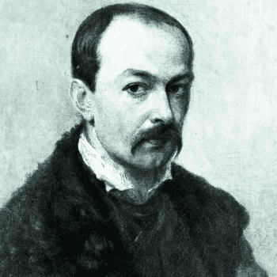
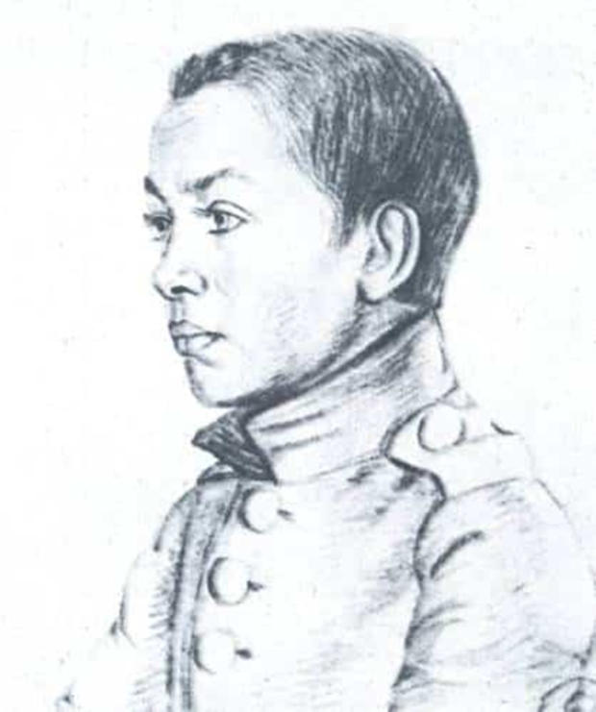
О художнике
Будущего художника в чине прапорщика распределили в лейб-гвардии Финляндский полк, и Павел Федотов переехал в Петербург.
В 1834 году Федотов поступил на вечерние рисовальные курсы при Императорской Академии художеств. Павел Федотов не отдыхал и по выходным: он делал зарисовки из полковой жизни или писал портреты коллег.
«Наша многочисленная родня состояла из людей простых, неуглаженных светской жизнью; наша прислуга составляла часть семейства, болтала передо мной и являлась нараспашку… <…> Все, что вы видите на моих картинах (кроме офицеров, гвардейских солдат и нарядных дам), было видно и даже отчасти обсуждено во время моего детства: это я заключаю как по воспоминаниям, так и по тому, что, набрасывая большую часть моих вещей, я почему-то представлял место действия непременно в Москве».
Павел Федотов
Павел Федотов в возрасте 13 лет.
Портрет работы его однокашника П. Стромилова. 1828 год

Slide 4
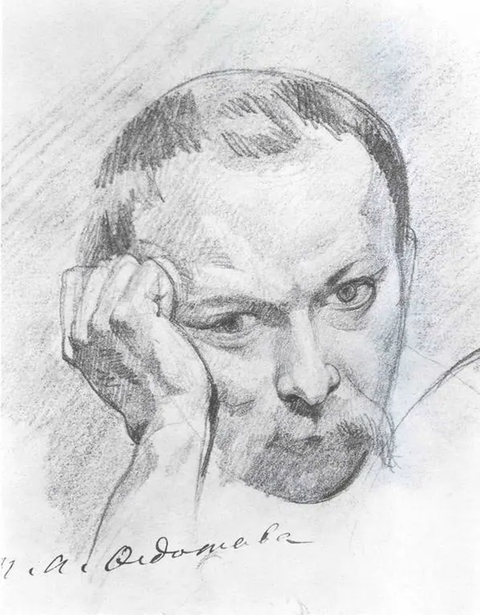
О художнике
Зимой 1849 года Павел Федотов отправился в Москву. Его отец серьезно заболел, а беременная вторым ребенком сестра лишилась мужа. Художник взял на себя все хлопоты по хозяйству.
Федотов вернулся в Петербург только в 1850 году. Он написал картины «Молодой человек, играющий с собакой», «Портрет Федора Ефимыча Яковлева» под заказ и «Завтрак аристократа». В 1851 году художник закончил произведение о судьбе сестры «Вдовушка». Усиленные занятия и постоянная потребность в деньгах сказались на психическом здоровье Павла Федотова. Его последней картиной стала «Анкор, еще анкор». На ней художник изобразил одинокого военного, который от скуки заставляет прыгать собаку. Полотно так и осталось неоконченным.
П. Федотов. Автопортрет

Slide 5
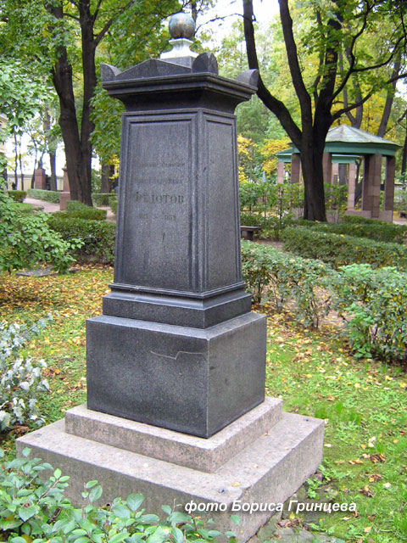
О художнике
Последние два года жизни художник провел в одиночестве, нужде и, буквально, муках творчества. Постоянные головные боли, ухудшение зрения, мнительность и тревожность заставили друзей Федотова принять решение о его госпитализации в клинику для душевнобольных, на что сам государь выдал 500 рублей. Однако ожидаемого эффекта лечение не принесло. 26 ноября 1852 года, в 37 лет, Павел Федотов скончался. Известие об этом в прессе цензура публиковать запретила.
Художника похоронили на Смоленском православном кладбище. В 1836 году его прах перенесли в Некрополь мастеров искусств Александро-Невской лавры.

Slide 6
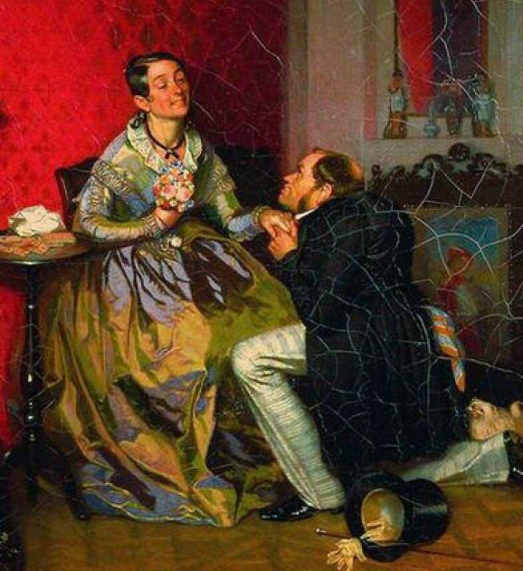
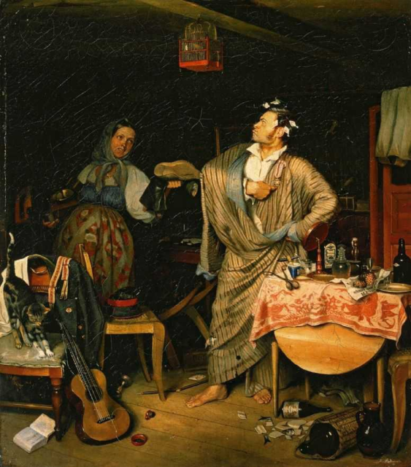
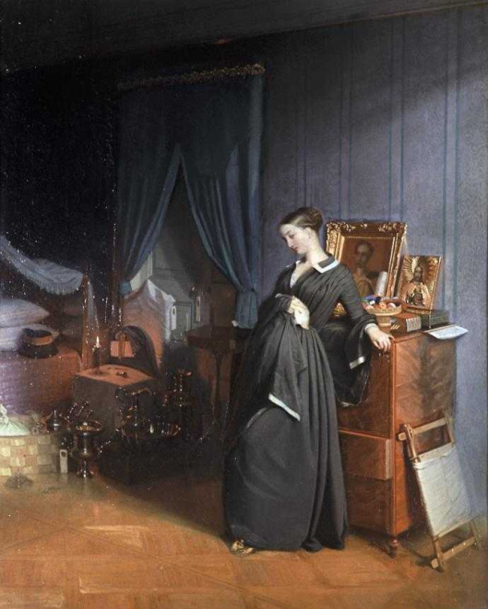
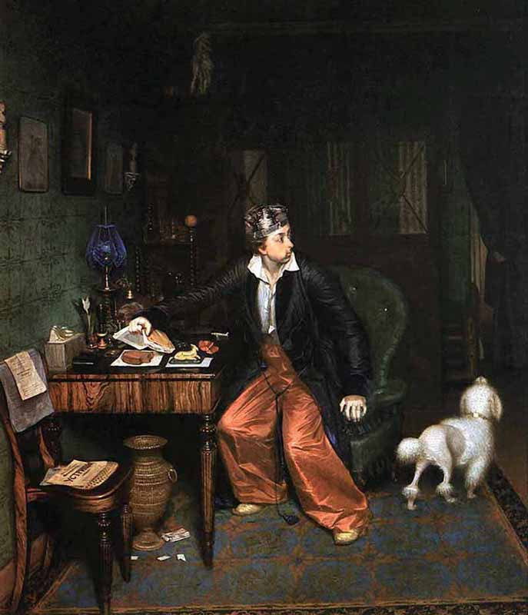
Особенности творчества художника
Картины и рисунки Федотова отличает остроумие, тонка наблюдательность, умение подмечать типичные черты разных сословий и обстоятельств их жизни, точность социальных характеристик. Объектом его мягкой сатиры были нравы большого города, героями – купцы, чиновники, дворянские семейства, компании холостых офицеров, эмансипированные дамы. Известные картины Павла Федотова. «Свежий кавалер, «Сватовство майора», «Завтрак аристократа», «Разборчивая невеста», «Вдовушка».

Slide 7
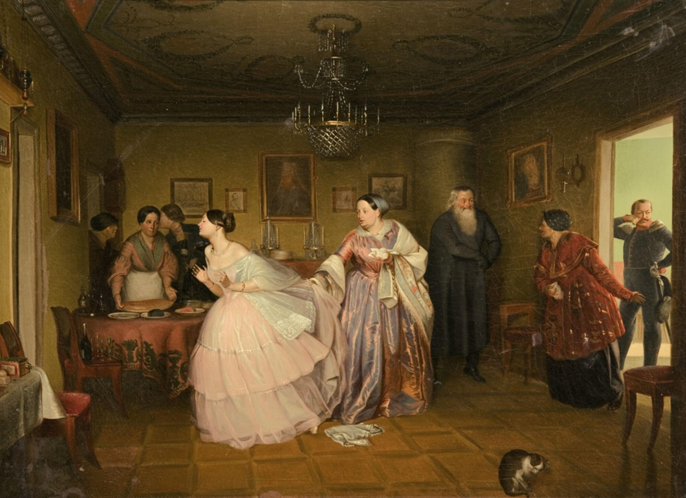

Slide 8
История создания картины «Сватовство майора»
В октябре 1849 года Павел Федотов представил публике на выставке Академии художеств работу под названием «Поправка обстоятельств, или Сватовство», имевшую колоссальный успех. Впоследствии картина обзавелась и другими названиями — «Женитьба майора», «Приезд жениха», «Смотрины в купеческом доме», пока за ней не утвердилось ее нынешнее название.
История создания полотна по-своему примечательна. В поисках героев и подходящего интерьера для этой картины Федотов обошел весь Петербург - он хотел достичь максимальной достоверности. Однажды у Аничкова моста ему встретился «Подходящий» купец - с окладистой бородой, солидным брюшком и добродушным лицом. Художник шел за ним следом, а потом принялся упрашивать позировать ему. Позже он вспоминал: «Ни Один Счастливец, Которому Было Назначено на Невском Проспекте Самое Приятное Рандеву, не мог Более Обрадоваться Своей Красавице, как я Обрадовался Моей Рыжей Бороде и Толстому Брюху». Прототипом майора стал один из знакомых художника.

Slide 9
Павел Андреевич перед написанием картины долго не мог найти подходящее помещение, обойдя для этой цели несколько десятков купеческих домов, искомое сходство он случайно нашел в одном из российских трактиров. В поисках интерьера Федотов под разными предлогами заходил в купеческие дома: спрашивал, не продается ли дом или предметы мебели, не сдается ли квартира. Но подходящую комнату в конце концов нашел в трактире! Один из друзей художника потом вспоминал: «Один раз, Проходя Около Какого-то Трактира, Художник Приметил Сквозь Окна Главную Комнату и Люстру с Закопченными Стеклышками, Которая «так и лезла сама в картину». Тотчас он зашел в трактир и нашел то, что искал так долго».
Известно, что Федотов даже делал наброски продолжения картины, в которых молодая семья приезжает в родительский дом невесты, но завершать эту работу художник почему-то не стал.
Картина «Сватовство Майора» стала визитной карточкой художника Павла Федотова, она принесла ему звание академика и всенародную популярность

Slide 10
Описание (иконография картины)
В гостеприимно распахнутой гостиной богатого купеческого дома изображена сцена сватовства. У зрителей «создается невольное ощущение, что мы нечаянно заглянули в окно и застали хозяев дома в виде, вовсе не предназначенном для постороннего глаза». На картине изображено восемь персонажей, тщательно выписанных художником.
Весь характер сцены говорит о том, что переговоры с родителями невесты были проведены свахой заранее. Представлен первый визит будущего жениха, где его, очевидно, ждали с большим нетерпением. Но, несмотря на это, в комнате царят переполох и суматоха последних приготовлений к встрече долгожданного визитера.
Федотову удалось «населить» картину типичными представителями купечества и дворянства и создать своеобразную «комедию положений» в живописи.
Сюжет картины был не просто хорошо знаком зрителям - подобные браки случались тогда повсеместно. А персонажи были такими типичными и узнаваемыми. Браки обедневших дворян с представителями богатого купечества были взаимовыгодной сделкой: одни получали звания и титулы, а другие - деньги.
Вот как раз четверостишие, которое поясняет брак, как сделку.
О том, как люди на свете живут,
Как иные на чужой счет жуют.
Сами работать ленятся,
Так на богатых женятся.

Slide 11
Справа, у дверного проема, стоит приведенный свахой майор, намеренный просить руки купеческой дочери. В центральной группе персонажей — купеческая дочь (будущая невеста) и ее мать, купец же стоит позади, в углу комнаты. Сцена наполнена движением — застигнутая врасплох неожиданным появлением жениха, испуганная и растерянная дочь бросилась прочь. Мать удерживает ее за платье, чтобы предотвратить побег.
Главное для возможного жениха – приданое невесты, а купец мечтает породниться с дворянином.
В левой части комнаты изображен стол с закусками, у которого изображены три второстепенных персонажа — кухарка, ставящая на стол кулебяку, сиделец с бутылкой вина и высунувшаяся в дверь приживалка.
Для описания созданного им сюжета Федотов сочинил рацею — стихотворное произведение, представляющее собой нечто среднее между песней, назиданием и приветственной речью. Авторское описание окончательно уверяло зрителя в сатирическом характере жанрового произведения, разоблачавшем меркантильность современного художнику общества: Каждый штрих, каждая черточка героев, насыщены жизнью, настолько точно художнику удалось изобразить происходящее, что даже на мгновение нельзя засомневаться в подлинности и реалистичности происходящего. На картине изображено 8 человек, но главных героев двое – невеста, и ее жених. Сюжет разворачивается в традиционной для купечества того времени обстановке, пышной, помпезно, но безвкусно оформленной. Дом явно богатый, и сватающийся майор это прекрасно понимает – столько самодовольства написано на его лице. Сам главный герой показан художником как бы в стороне от основного действа, в смежном помещении, готовящимся войти в залу. Его образ выписан детально и тщательно, вплоть до щегольских усиков, и парадного мундира. Семейство невесты тоже явно не против породниться с представителем дворянского сословия. Об этом свидетельствует и накрываемый стол, с подготовленными рядом напитками, и прием кавалера в гостиной, а не в личных покоях.

Slide 12
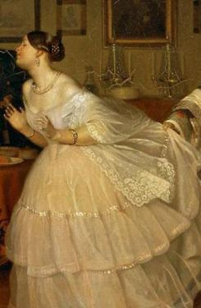
Центром композиции, является милая девушка в нарядном, шитым из шелка, кажущемся воздушным, платье. Это и есть невеста, которую сватают майору. Она пытается убежать перед приходом своего жениха, но мать вынуждает ее остаться в комнате. С одной стороны, девушка смущена, что в дом пришел чужой мужчина, ее жених. Его появление означает серьезные изменения в жизни, она скоро станет не дочерью, а женой. Ей страшно и стыдно, поэтому она пытается выбежать из гостиной. Смущает ее непривычная одежда – платье слишком открыто, оно предназначено для бала, а не для знакомства с женихом в домашней обстановке. Она сама, видимо, впервые надела платье с открытыми плечами, которое, кстати, в данной ситуации совершенно не положено надевать. На смотринах полагается скромное платье под горлышко, чтобы видна была невеста, а не её наряд, но купцы этого не знают. Это несоответствие еще раз подчеркивает простое происхождение семьи – они не разбираются в светских правилах, поэтому допускают такие нелепые ошибки.
Намерение невесты убежать в другую комнату при появлении сватов, истолковывается автором как напускная скромность девушки, жеманность ее характера, ведь по ее наряду понятно, что к приезду и встрече жениха она подготовлена наилучшим образом.

Slide 13
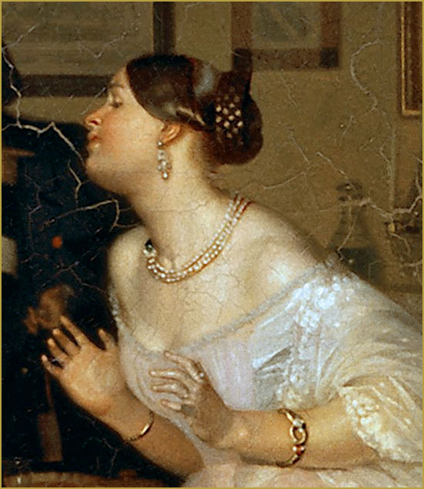
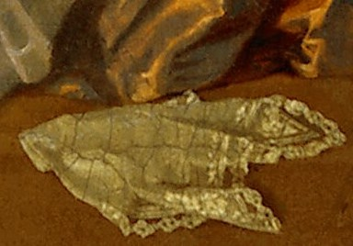
Дочка в жизнь в первый раз,
Как боярышня у нас,
Ни простуды не боясь,
Ни мужчин не страшась,
Плечи выставила напоказ. -
Шейка чиста, Да без креста.
…наша невеста не найдет сдуру места: “Мужчина чужой!
Ой, срам-то какой!
Никогда с ними я не бывала…
Гость замолвит, чай, речь:
Ай, ай, ай, срам какой!
А тут нечем скрыть плеч…
Федотов стремится показать нам, что купеческие семьи стремились подражать дворянским во многом, в том числе и в богатстве нарядов. Но по незнанию дворянских нравов часто делали ошибки: когда надевали бальное платье днем, или когда к такому платью брали кружевной платок (он лежит у ног невесты), а не веер.

Slide 14
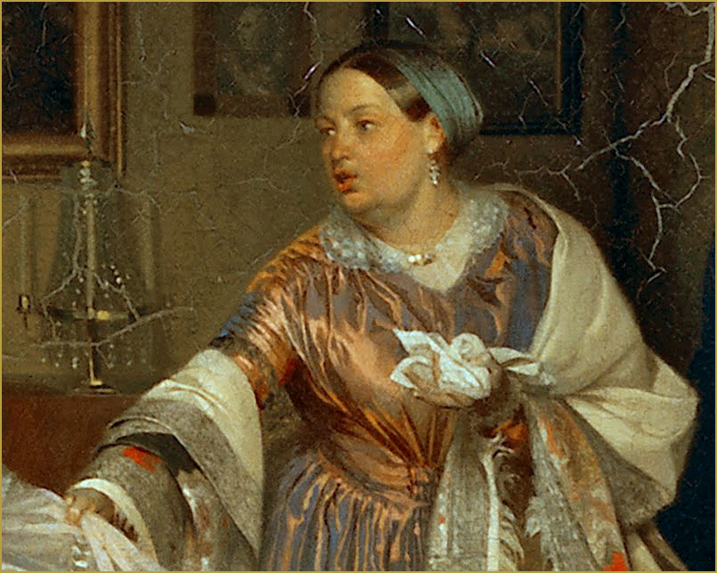
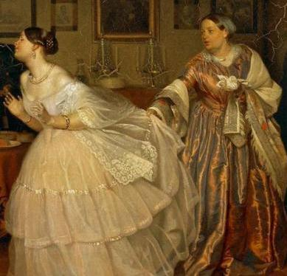
В лице ее маменьки, удерживающей дочь от побега в соседнюю комнату, видны типичные черты купчихи – властность и расчетливость. Мать пытается удержать и образумить невесту, и ее поза, и выражение лица выдают волевой характер - наверняка в этом доме всем заправляет именно она.
Только хозяйка купца
Не нашла, знать, по головке чепца.
По-старинному - в сизом платочке.
Остальной же наряд
У француженки взят!
И вот извольте посмотреть,
Как наша пташка сбирается улететь;
А умная мать
За платье ее хвать!

Slide 15
Купчиха совершенно спокойна, поскольку чувствует себя хозяйкой положения. Фигура у неё крупная, располневшая. Видно, что в молодости она была довольна привлекательна. Одета она в дорогое платье, но на голове повязан простой платок, указывающий на её простое происхождение.
Властной рукой она ухватила убегающую дочь за платье. Благодаря этому жесту, мы сразу понимаем, что Федотов указал на инициатора этого брака. Несомненно, это купчиха.

Slide 16
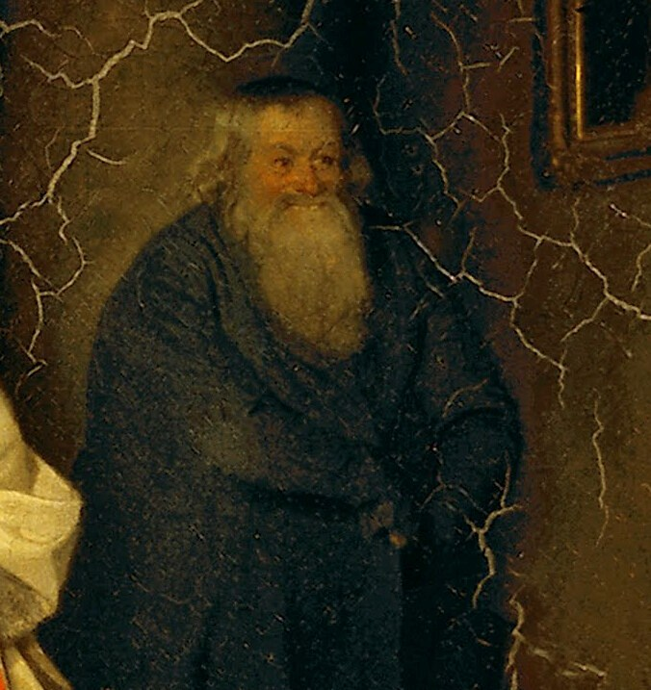
Позади купчихи мы видим и самого купца, скромно стоящего в углу за ее спиной. Добродушный мужичок с окладистой бородой смущён и встревожен, пытается застегнуть нарядную и не совсем привычную для него одежду. Его одежда выглядит достаточно затрапезно, а готовность к сватовству выдают только сияющие блеском сапоги. То, что хозяин дома на втором плане, показывает, что он только обеспечивает богатое состояние, а семейными делами управляет жена.
И вот извольте посмотреть,
Как хозяин-купец,
Невестин отец,
Не сладит с сюртуком,
Он знаком больше с армяком;
Как он бьется, пыхтит,
Застегнуться спешит:
Нараспашку принять - неучтиво.
Взманила, вишь, честь,
Не хочу, мол зятей с бородами. Как заслуженный зять,
Уж не та будет знать —
Мне по крайности дай хоть майора…

Slide 17
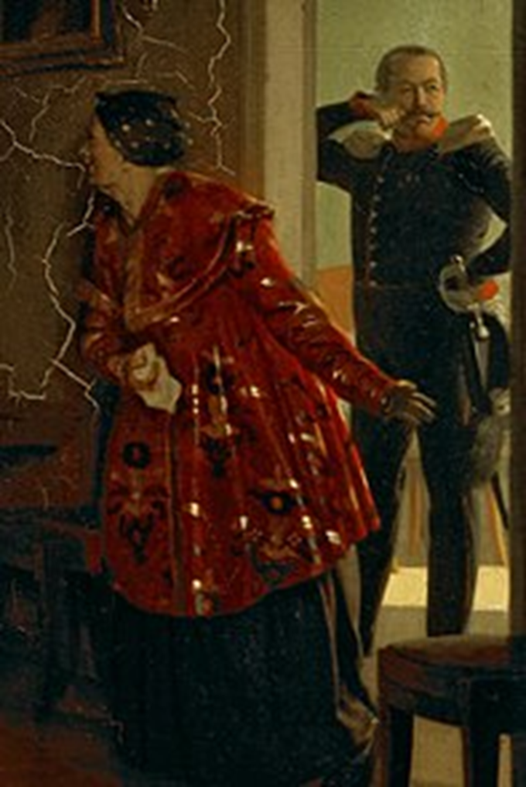
Сваха, пожилая женщина. На ней новый парчовый шугай – это традиционная одежда, которую дарили за успешное сватовство. Она пришла вместе с женихом. Сваха заглянула в комнату, чтобы оповестить о прибытии жениха, чем вызвала переполох в доме. Обращается она к отцу невесты, старому бородатому купцу. Она указывает руками на дверь, где мы и видим пресловутого жениха-майора. Она хорошо исполняет свои обязанности: её льстивая улыбка, наклон тела в сторону хозяина дома, как бы говорят: «Смотрите, мол, какую выгодную партию я вам нашла».
А вот извольте посмотреть,
Как, справа, отставная деревенская пряха,
Панкратьевна-сваха,
Бессовестная привираха,
В парчовом шугае, толстая складом,
Пришла с докладом:
Жених, мол, изволил пожаловать.

Slide 18
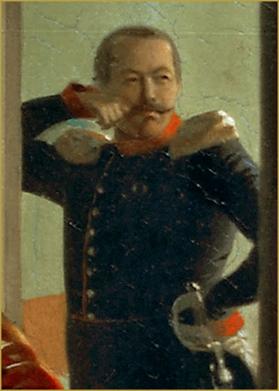
В дверях ожидает майор, покручивающий свой ус. Он является при параде, а не в сюртуке, при сабле, и треугольной шляпе, в сиянии штаб-офицерских эполет. Он молодится, подтягивает брюшко, взращенное годами и неумеренностью привычек, словом старается набить себе цену. Он явно не волнуется по поводу сватовства, ведь исход уже предрешен. Судя по хитрому прищуру и довольному выражению его лица, он уже подсчитывает все выгоды своей будущей женитьбы. Естественно, что о каких-либо чувствах речь здесь и не идет. Ему нужно деньги, которые он и получит у своего тестя-купца. А ноги его точно повторяются очертаниями ножек стула, стоящего рядом, то есть он, голубчик, во-первых, кривоногий, во-вторых, он в этом доме будет парадной мебелью.
И вот извольте посмотреть,
Как в другой горнице
Грозит ястреб горлице, -
Как майор толстый, бравый,
Карман дырявый,
Крутит свой ус:
«Я, дескать, до денежек доберусь!»

Slide 19
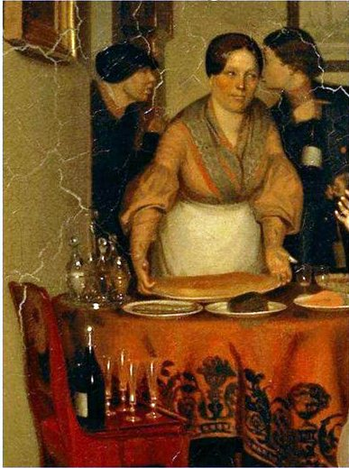
Завершают череду колоритных образов глуховатая старуха – приживалка, расспрашивающая у помощника купца о происходящем, кухарка, держащая поднос с пирогом, сиделец (так в то время называли приказчика) с вином в руках. Все эти люди – непременные участники домашних событий. Они нужны, чтобы сделать образ купеческого дома более точным, без них картина не была бы такой достоверной и колоритной. Прислугу на втором плане Федотов списал с продавцов на городских рынках.
А вот извольте посмотреть,
Как жениха ждут, Кулебяку несут
И заморские вина первейших сортов
К столу подают.
А вот и самое панское,
Сиречь шампанское,
На подносе на стуле стоит.
Вот извольте посмотреть,
Как в левом углу старуха, тугая на ухо,
Хозяйкина сватья, беззубый рот,
К сидельцу пристает:
Для чего, дескать, столько бутылок несет,
В доме ей до всего!
Ей скажи: отчего,
Для чего, кто идет, -
Любопытный народ!

Slide 20
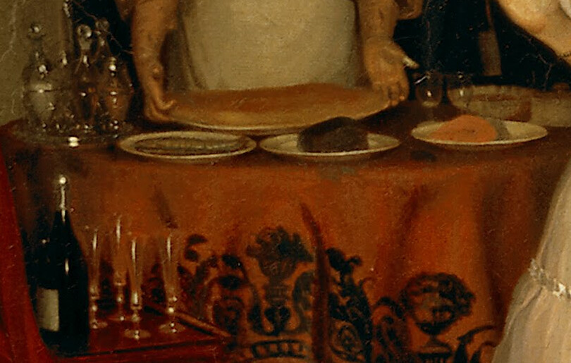
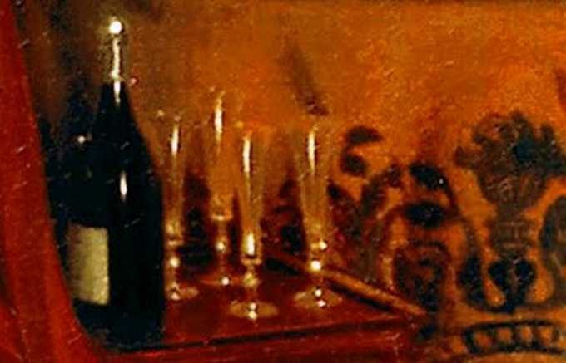
Скатерть изумительная, это скатерть гостиничная, сервируют на салфеточную, а за такой скатертью читают в кругу семьи. Бутылка с шампанским и с бокалами стоят на стуле – совершенно неположенная сервировка, и рядом с бутылкой шампанского четыре бокала, а за стол сядут пять человек. Дело в том, что девушки шампанского не пьют, не пьют совсем, потому что шампанское напиток мужской, гусарский, и даже юной даме лучше этого не делать, согласно этикета XIX века, шампанское кружит голову.
Шампанское в этом доме, очевидно, пьют нечасто и поэтому изящно подать не умеют - бутылка и бокалы сиротливо стоят на стуле.

Slide 21
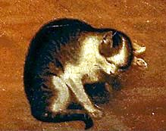
Кошка, спокойно умывающаяся на переднем плане картины, вносит элемент покоя в общую суетностью сюжета.
И вот извольте посмотреть:
Внизу картины,
Около середины,
Сидит сибирская кошка.
У нее бы не худо немножко
Деревенским барышням поучиться
Почаще мыться:
Кошка рыльце умывает,
Гостя в дом зазывает.

Slide 22
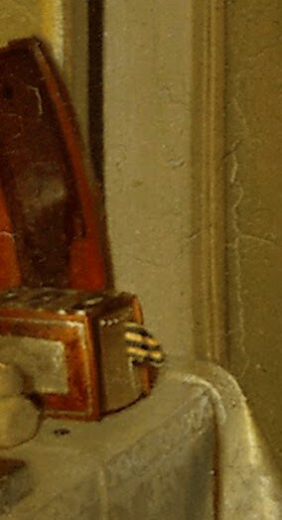
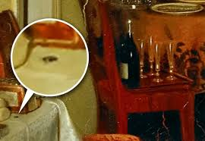
А у левого края картины иконный угол и великолепная атласная скатерть. Только скатерть эта из сундука, она заломлена, она была сложена и эти заломы уже разгладить невозможно. Купцы копили приданое с момента рождения дочери. И вот годы прошли, цель достигнута, скатерть разложена, переливается тончайшими атласными переливами, и на этих атласных переливах притаился чёрный жирный огромный таракан. Вот вам весь купеческий быт – атлас и на нём таракан. Подбирается этот таракан к огромной просфоре́. Купцы до известной степени даже кичились своим благочестием. Конечно, прежде чем сватать дочь, они отслужили молебен.

Slide 23
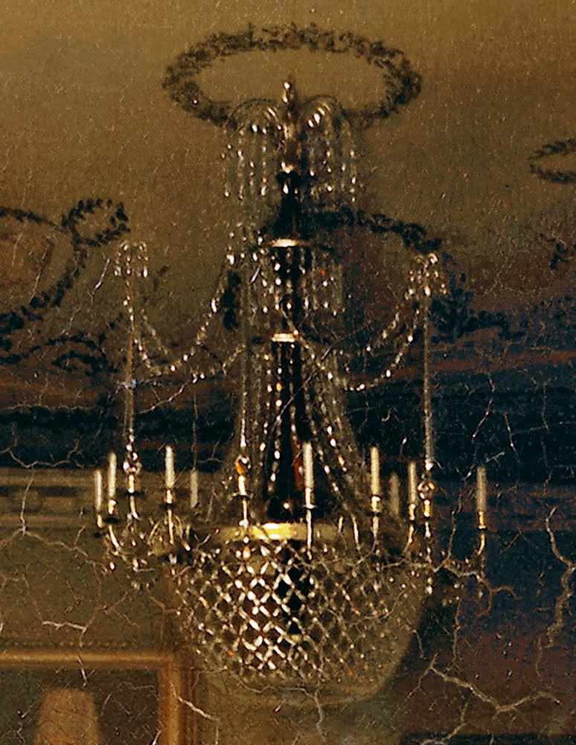
Обратите внимание на люстру: многоярусные огромные люстры и подсвечники-жирандоли были в моде в XVIII веке - для современников Федотова такие осветительные приборы являлись явным свидетельством старомодности обитателей дома. Художник постоянно намекает нам, что персонажи картины хотят казаться кем-то другим - более современными, более модными, более богатыми, но получается это у них несуразно, поскольку они путаются в деталях. Это свидетельство времени: XIX век - время стремительного взлета купеческих семей, которые богатели, улучшали свой быт, стремились быть не хуже дворян и заполучить дворянские привилегии - отсюда желание выдать дочь за военного, то есть упрочить семейный статус.

Slide 24
КОМПОЗИЦИОННОЕ РЕШЕНИЕ
Стремясь к гармоничному сочетанию всех элементов картины, Федотов тщательно строит композицию, используя классические принципы симметрии и равновесия. Композиция картины построена четко, она разделена на маленькие группы. У каждой из них своя сюжетная линия в рамках общей темы и идеи. На первом плане главные действующие лица — будущая невеста и ее мать, остальные распределены последовательно по отношению к основным персонажам Взаимодействие этих персонажей – одна из главных линий развития сюжета. Повинуясь воле художника, зритель переходит от персонажа к персонажу, все они оказываются связанными между собой жестом или позой. Таким образом создаётся «композиция движения». Сам метод группировки действующих лиц является очень интересным для жанровой живописи этого периода. В «Сватовстве майора» рама картины имитирует портал сцены, как если бы мы обозревали происходящее из партера в театре. Художник так расположил фигуры действующих лиц, саму комнату, что у нас складывается впечатление, будто мы случайно подсмотрели сцену из жизни купеческого дома.

Slide 25
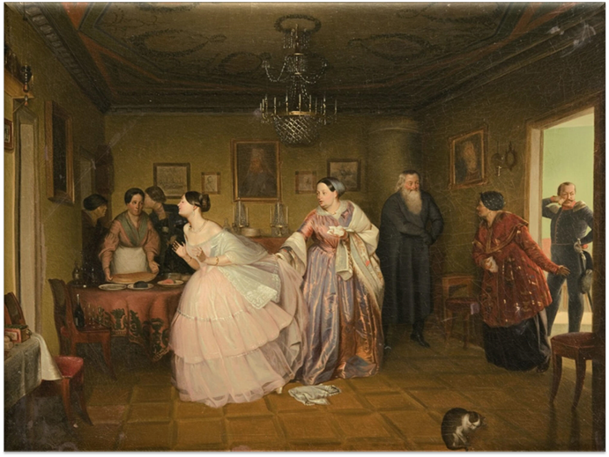
В каждом живописном произведении имеется центр композиции главная точка картины Р, положение которой влияет на привлечение зрителя к главному персонажу картины. В картине художника П. Федотова «Сватовство майора» линия горизонта делит картину почти пополам, а главная точка схода сдвинута значительно влево и находится перед лицом девушки, которую выдают замуж.

Slide 26
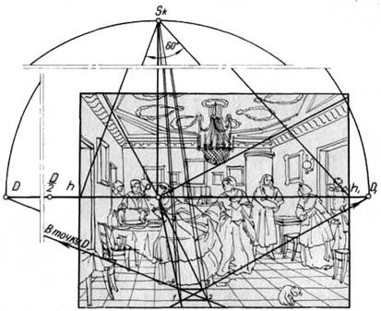
На фронтальной перспективе комнаты нетрудно определить линию горизонта. Для этого необходимо продолжить линии пересечения стен с потолком или же линии плиток паркетного пола, состоящего из квадратов.
В зависимости от того, как художник расположит на картине линию горизонта (высоко или низко), главную точку картины Р, дистанционные точки и точки схода, будет меняться эмоциональное воздействие картины на зрителя.

Slide 27
Цветовое решение картины.
Очень важную роль играет распределение света, которое используется для выделения фигур главных героев — купеческой дочери и майора. В центральной, наиболее светлой части холста находятся невеста и её мать. Более светлое, чем у её матери, платье невесты помогает выделить её из центральной группы в качестве наиболее важного персонажа. Майор тоже привлекает внимание зрителя, поскольку его фигура расположена контражуром, то есть против света, но при этом за счёт поворота головы влево его лицо оказывается освещённым. На атмосферу действия также влияет господствующий в картине цвет, который состоит из разнообразных оттенков тёплого коричневого. Кроме этого, в цветовой гамме присутствуют различные оттенки белого цвета, которыми картина «словно бы „прошита“ насквозь».
С большим мастерством передает П. Федотов прозрачность легкой ткани платья невесты, ее жемчужное ожерелье и блеск шелка платья матери. Тонкие цветовые соотношения, порой еле уловимые переходы от одного тона в другой связывают все воедино. Сгущая и изменяя розовый тон, художник пишет и кофту кухарки, и шугай свахи, придает голубоватый оттенок серому сюртуку самого купца. Вся эта цветовая гамма развертывается на зеленоватом фоне стены.

Slide 28
Судьба картины
Картина «Сватовство майора» была представлена на суд зрителя в 1849 году и имела огромный успех. Публика была в восторге. Такого ажиотажа, вызванного произведением изобразительного искусства, не было давно в обществе.
Всем хотелось разглядеть картину в деталях, но через толпу к полотну трудно было пробиться. И сам автор стоял перед ней и очень артистичным голосом рассказывал стихи собственного сочинения, напоминающие ярмарочные простонародные стихи, он называл их раци́и, показывал на каждого персонажа и вот так в стихах рассказывала о нём.
Зрители видели не картину, а живой кадр из повседневной и повсеместной жизни. За эту работу Федотову присвоили звание академика художеств.
Через два года после выставки Павел Федотов создает копию своего шедевра. Здесь некоторых деталей нет: узоров на скатерти, роскошной люстры, росписи на потолке. «Сватовство майора» было любимой работой автора. Но ему пришлось продать свой шедевр из-за страшной нищеты. Купил картину меценат Фёдор Прянишников, вместо двух тысяч оговоренной суммы он заплатил только одну. Уже у него полотно купил Павел Третьяков для галереи.
Вариант-повторение картины «Сватовство майора», над которым художник работал в 1850—1852 годах, хранится в Государственном Русском музее в Санкт-Петербурге (холст, масло, 56 × 76 см. Хотя сюжет и композиция в целом сохранены, вариант из Русского музея имеет ряд существенных отличий от картины из Третьяковской галереи

Slide 29
Интересные моменты
Когда картина была завершена, один из близких друзей художника заглянул к нему в гости и застал его за распитием только что откупоренной бутылки шампанского. Зная о том, что художник был довольно беден, визитер сильно удивился, на что Федотов ему ответил: Уничтожаю натурщиков! - и указал на скелетик селедки и на бутылку шампанского. Эта забавная история говорит нам о том, что художник всю картину писал с натуры, для этого специально было куплено и шампанского, и еда, и Федотов даже платье невесты заказал у портних, чтобы правильно написать его на картине. Голову и плечи невесты художник писал с античной статуи, такой подбородок как у неё почти не встречается у живых женщин, зато есть у каждой античной Венеры. Белая кожа, что очень важно для красавицы той поры. Тяжёлые и роскошные волосы. Ах, какое платье! Ах, какие украшения! И вот над этими украшениями публика той поры смеялась просто до слёз: это украшение для дамы второй молодости, для дамы бальзаковского возраста, девушке до выхода замуж полагались только очень лёгкие, почти незаметные украшения, недорогостоящие.

